Slide 1

أهلاً بكم في مغامرتنا مع
Ms. Sara Emara

Slide 2
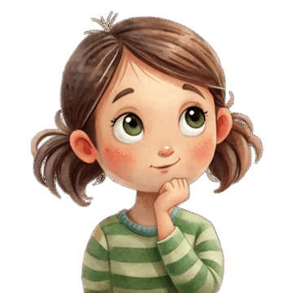
مين إحنا
😄

Slide 3
يعني إيه برمجة؟
البرمجة هي لما ندي الكمبيوتر أو الروبوت أوامر علشان يعمل حاجة إحنا عايزينها،
زي إننا نعلمه يرقص، أو يمشي، أو يلعب لعبة، أو يحكي قصة!
📦 البرمجة زي لعبة البازل، كل قطعة (أمر) بنركبها في مكانها الصح، علشان في الآخر نعمل حاجة ممتعة!

Slide 4
؟Scratch ليه
01
02
03
04
🎮 نصمّم ألعاب بنفسنا
🎨 نرسم ونلوّن ونحرك الشخصيات
📖 نحكي قصص بطريقة ممتعة
🧠 نتعلم نفكر ونحل المشكلات

Slide 5
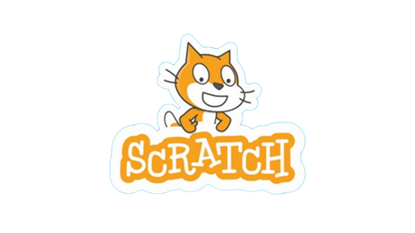

—scratch
يلا
نستكشف سوا!!

Slide 6
جاهزين نجرب؟
scratch

Slide 7
خطتنا مع بعض 🎯
#1.
#2
#3
🐱 نتعرّف على سكراتش والقطة الظريفة
🎨 نختار شخصيات ونلوّن الخلفيات
🧩 نتعلم نستخدم البلوكات
#4.
#5.
#6.
🕺 نخلي الشخصيات تتحرك وتتكلم
🎮 نصمّم لعبتنا الخاصة
🎥 نحكي قصة متحركة من خيالنا

Slide 8
🤔 إيه سؤال حابب تسأله عن سكراتش؟

Slide 9
Thanks!
شكراً يا أبطال!
Ms. Sara Emara

